Slide 1


SportMap

Slide 2


Актуальность проекта
SportMap — это мобильное приложение, которое помогает пользователям находить различные спортивные мероприятия, планировать их посещение и принимать непосредственное участие в данных событиях.
Приложение предлагает удобные функции поиска, фильтрации и бронирования билетов.
Области применения результатов проекта включают организацию досуга, развитие местного спорта, а также маркетинг и продвижение спортивных мероприятий.
Продуктом могут пользоваться как местные жители, так и туристы, а также организаторы спортивных мероприятий для привлечения участников и зрителей.

Slide 3
ПРОБЛЕМА
Проблема недоступности информации о спортивных мероприятиях
Приложение SportMap выступает в качестве единой платформы, в которой пользователи могут быстро и удобно находить информацию о всех спортивных мероприятиях, проходящих в их городе.
2. Низкий уровень вовлеченности населения в спорт
SportMap помогает повысить осведомленность о спортивных событиях, что, в свою очередь, может привлечь больше людей к участию.
3. Проблема недостатка информации о местных спортивных клубах и активностях
Приложение включает информацию не только о крупных мероприятиях, но и о местных спортивных клубах и секциях, что позволяет пользователям находить интересные активные формы времяпрепровождения.
4. Проблема фрагментации информации
SportMap собирает и агрегирует информацию о различных спортивных событиях в одном месте, позволяя пользователям экономить время на поиски и получать актуальные новости и обновления.

Slide 4
РЕШЕНИЕ
Приложение SportMap предоставляет пользователям актуальную и удобную платформу для взаимодействия с информацией о спортивных мероприятиях в их городе, поскольку приложение станет площадкой, где пользователи смогут найти информацию обо всех спортивных мероприятиях, проводимых в их городе, включая матчи, турниры, состязания и другие активные события.
Таким образом, пользователи смогут быстро находить интересующие их мероприятия без необходимости сканировать множество источников и сайтов, что позволит сэкономить время и усилия при планировании участия в спортивных активностях.
Кроме того, пользователи смогут получать персонализированные рекомендации, что повысит вероятность участия в мероприятиях, соответствующих их интересам.

Slide 5
РЫНОК
Основными конкурентами среди приложений для отслеживания спортивных мероприятий являются:
MyScore – сервис предоставляет актуальные результаты матчей, расписание игр, новости о командах и спортсменах. Поддерживает большое количество видов спорта включая футбол, баскетбол, теннис, хоккей и т.д.
«Чемпионат» – приложение-клиент одноименного сайта. Спортивные события собираются в разделе «Матч-центр». Здесь доступны футбол, хоккей, теннис, автоспорт, баскетбол, волейбол.
365Scores – приложение агрегирует события по 10 видам спорта: от футбола и хоккея до регби и волейбола.
ESPN – приложение предлагает широкий выбор видов спорта, а также подробную статистику, новости и видеозаписи игр.
SofaScore – сервис предоставляет подробную информацию о матчах, статистические данные, новости и расписание игр.

Slide 6
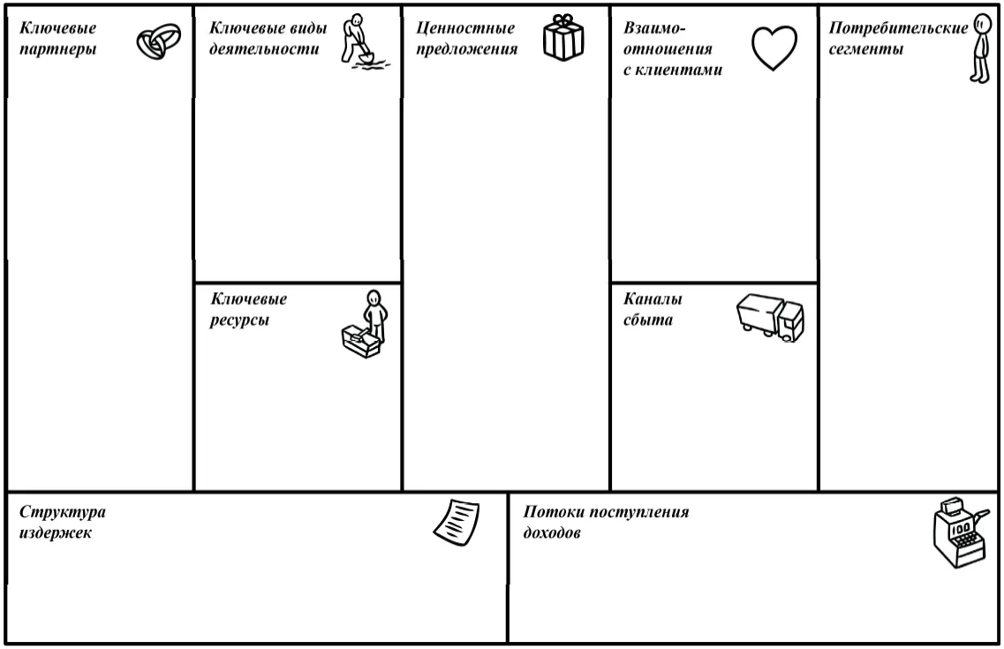
БИЗНЕС-МОДЕЛЬ
Организаторы спортивных мероприятий;
Платформы для продажи билетов;
Спортивные федерации и ассоциации;
Маркетинговые агентства
Разработка и поддержка мобильного приложения
Удобный доступ к актуальной информации о спортивных мероприятиях в городе;
Возможность покупки билетов в одно касание;
Персонализированные рекомендации на основе предпочтений пользователя
Физические лица:
любители спорта, зрители, участники;
Юридические лица: организаторы спортивных событий, спортивные клубы, рекламные компании
Уведомления о предстоящих событиях и акциях через push-уведомления
Технологическая инфраструктура: серверы, облачные сервисы, ПО для управления приложением
Мобильное приложение (iOS и Android).
Затраты на разработку и поддержку приложения;
Расходы на маркетинг и рекламу;
Оплата партнерских комиссий
Продажа билетов на спортивные мероприятия;
Реклама и спонсорство от организаторов мероприятий;
Подписка на премиум-услуги

Slide 7
ТЕКУЩИЕ ПРОБЛЕМЫ
Текущие результаты: успешные кейсы, клиенты или предварительные договоренности, привлеченные инвестиции и др.
Организационные параметры:
- Разработчик мобильного приложения.
- Дизайнер пользовательского интерфейса.
Техническая инфраструктура:
- Выбор надежных облачных платформ для хостинга и хранения данных, что обеспечивает масштабируемость и безопасность приложения.
- Интеграция с различными API для получения актуальной информации о спортивных мероприятиях в режиме реального времени.
Финансовые параметры:
- Планируется привлечение инвестиций на начальном этапе для ускорения разработки и вывода продукта на рынок.

Slide 8
КОМАНДА
ПРОСЕЛКОВ АНДРЕЙ АНДРЕЕВИЧ
МАНТРОВ ДВИТРИЙ НИКОЛАЕВИЧ
ТИВРИЗОВ ЗАУР ЮСИФОВИЧ

Slide 9
ПЛАНЫ РАЗВИТИЯ
1. Анализ результатов акселерационной программы:
- Проведение внутреннего анализа полученных знаний, опыта и рекомендаций. Оценка результатов, полученных в рамках программы.
2. Запуск маркетинговой кампании:
- Разработка и реализация маркетинговой стратегии, направленной на увеличение базы пользователей.
3. Инвестиционные партнеры:
- Привлечение инвесторов, которые готовы финансировать дальнейшее развитие приложения, включая улучшение технологий, маркетинг и расширение функционала.
4. Гранты и субсидии:
- Применение для получения грантов, субсидий или программ поддержки для стартапов, предлагаемых местными и федеральными организациями.
5. Группы поддержки:
- Участие в специализированных группах и ассоциациях для стартапов и технологических компаний, что поможет быстрее набрать аудиторию.

Slide 10
СПАСИБО ЗА ВНИМАНИЕ!

